Slide 1










稿定设计
抖音运营方案
Tiktok operation plan
运营：高小定
2020.5.7

Slide 2





01
背景概述
CONTENTS
Background overview
目录
02
用户画像
User portrait
03
运营规划
Operation planning
04
效果预估
Effect prediction

Slide 3











01
背景概述
Background overview

Slide 4



市场现状
Market status
市场现状
竞争激烈
无价格优势
市场紧缩，增长趋缓，增长进入瓶颈期，大环境增长趋势放缓
竞争日趋激烈，2019年众多竞品加入，主打年轻潮流
稿定设计在价格区间不占优势，和行业内其他品牌对比优势很低

Slide 5


市场现状
Market status
2019年12月短视频MAU
三线及以下城市用户占比
一线以及新一线KOL占比
8亿+
67.3%
53.2%
打卡次数
人民日报抖音+快手粉丝
短视频观看集数
10亿次
8000w+
6.7次

Slide 6



抖音平台现状
Tiktok platform status
以头部用户创作内容为基础，用户可以点击右下角的音乐或点击相关话题可以直接参与创作，简化了拍摄流程，且提升话题热度。
依赖今日头条强大的算法推荐技术，加入算法推荐模型，保证了视频的分发效率和去中心化，确保了只要内容质量优，人人都可以被展示在推荐列表中进而获得更多的关注

Slide 7





02
用户画像
User portrait

Slide 8
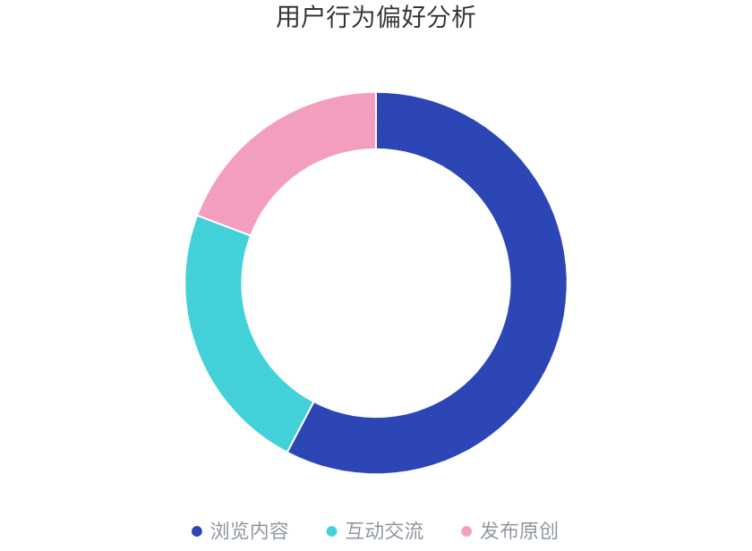




用户画像
User portrait
36%
时尚领袖
关注设计潮流，希望成为有独立风格的人
“我的喜好，就是主流”敢于尝试不同风格，乐于挖掘不为人知的设计元素，并在sns分享自己的作品
50%
设计达人
热爱设计，体验不同设计风格
追逐自由，挑战自我”，不满足于一成不变的生活，通过不断设计尝试和体验逃离日趋平淡的生活
24%
时代先锋
科技就是新潮流
关注科技与创新，喜欢率先做尝试，体验新鲜事物

Slide 9




产品定位
Product positioning
目标人群
一二线互联网人群，25-30岁，对工作和生活经营热情和积极性高，对新鲜事物接受程度高，有一定购买能力，乐于付费购买知识产品
购买动机
产品定位
产品调性
核心卖点
提升设计效率，让设计更简单
稿定设计，让设计更简单
提升设计效率&简单易用&乐观积极
20000+模板任意挑选，会员定制服务

Slide 10




营销目标
Marketing objectives
业务目标： 1000000+
品牌目标
年轻化
个性化
简单化
Be younger
Individualization
Be simplistic

Slide 11
营销目标
Marketing objectives
品牌感知
需求把握
用户留存
树立产品形象和价值定位，形成主品牌愿景落地
直接连接消费者，精准定位用户需求，产生产品记忆
维持营销热度，形成持续导流和转化

Slide 12

面临挑战
Facing challenges
用户群体
需求升级
产品挑战
年轻人的语言玩法更新快，产品营销手段需要迅速迭代
无法精准把握用户迭代需求，用户渐行渐远
产品调性需符合年轻人价值观，否则用户认可度降低

Slide 13




消费洞察
Consumption insight
娱乐
娱乐遍地，人人都是段子手发声、自嘲、娱乐…
颜值
消费
看脸的时代，颜值即正义外形不好看就在一开始被否定
昨天发工资，今天就花完

Slide 14
运营策略
Operation strategy
品牌
研究95后的消费行为，传达品牌文化；打造VIP用户专属服务，营造用户归属感，使用户还有消费
营销
把握用户需求，把握痛点和爽点，并在这点上深挖、创造；持续营销维持热度，最终实现转化

Slide 15



行动路径
Action path
品牌
行为
触达
提高关注度
培育好感
提高口碑
发掘年轻人兴趣，办相关活动
构建生活场景，增添产品好感
帮助年轻人实现自我，提高认可
抖音直播
抖音视频
抖音活动

Slide 16



内容规划
Content planning
预热
预售
上线
维持
1月
2月
3月
4月
设计日常生活，树立人格化形象
植入稿定设计，体现品牌形象定位
丰富场景内容，深入呈现产品卖点
结合产品说故事，维持产品热度
抖音红人*3
抖音红人*3
抖音红人*3
抖音红人*5

Slide 17
运营路径
Operation ideas
生活切入
产品植入
产品上线
通过娱乐化运营达到圈粉目的
产品融入娱乐化视频，不让用户反感又能让用户了解
产品直播带货，KOL引流带来大量关注

Slide 18



运营目标
Operation ideas
短视频发布
粉丝增长
累计获赞
累计评论
80条
100w
50w
50w
费用预估
01
KOL合作费
02
视频制作费用
03
KOL单跳推广费用
04
平台合作费

Slide 19
谢谢观看
THANKS !
运营：高小定
2020.5.7

